Slide 1
第四节 连续型随机变量及其概率密度
一、概率密度的概念与性质
二、常见连续型随机变量及其概率分布
三、小结

Slide 2


一、概率密度的概念与性质
1.概率密度函数的定义
存在
概率密度函数,
简称概率密度.
连续型随机变量的分布函数F(x)是连续函数.
改变概率密度f(x)在个别点的函数值不影响分布函数F(x)的取值.

Slide 3

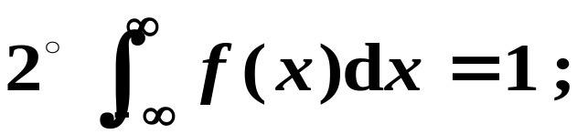
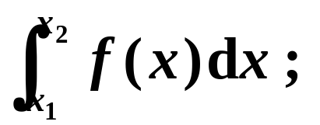




2.概率密度函数的性质

Slide 4

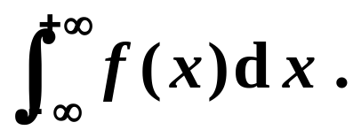




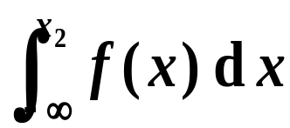
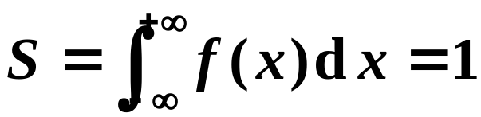
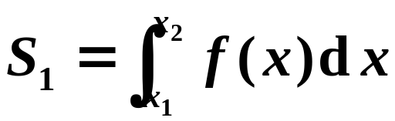


证明
1

Slide 5

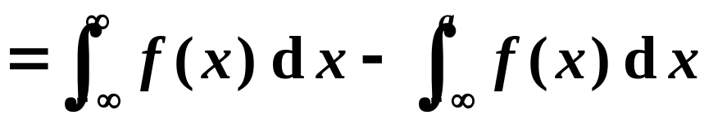
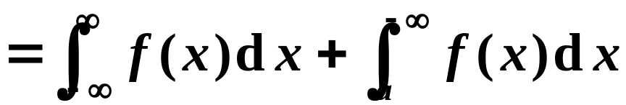
同时得以下计算公式

Slide 6

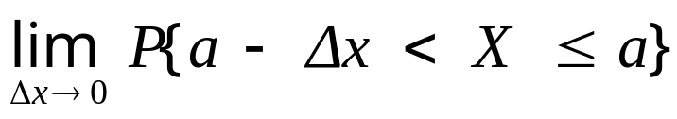
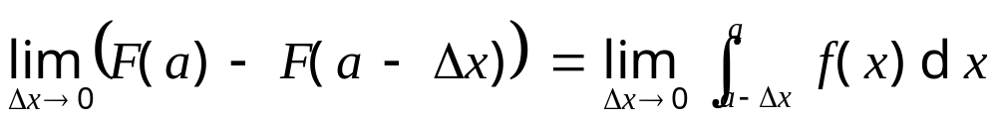

注意
对于任意指定值 a,
连续型随机变量取 a的概
即
率等于零.
证明：
连续型随机变量取值落在某区间的概率与端点无关

Slide 7





注意
若X是连续型随机变量，
{ X=a }是可能
事件，
但有
连
续
型
若 X 为离散型随机变量,
离
散
型

Slide 8



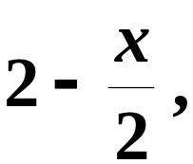





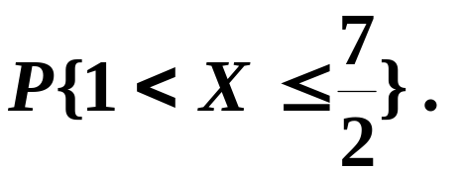
例1
其他.
(3) 求

Slide 9
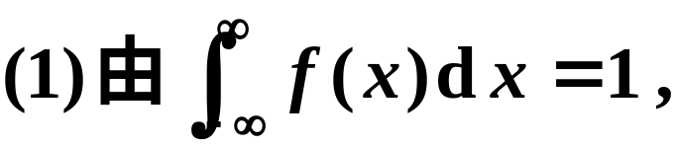
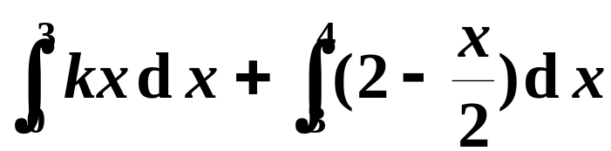

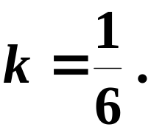



解
得
解得
其他.

Slide 10



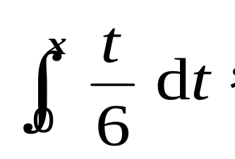

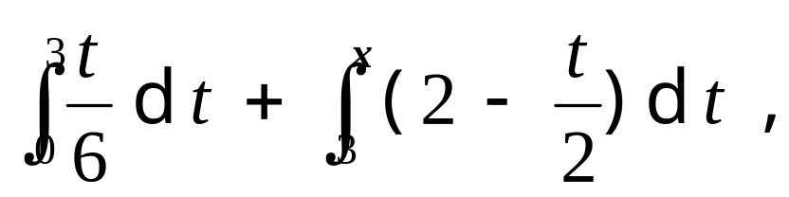


得：

Slide 11

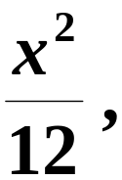
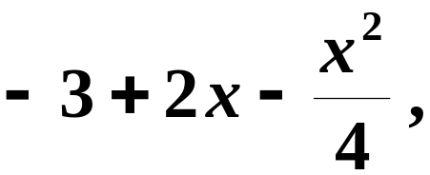
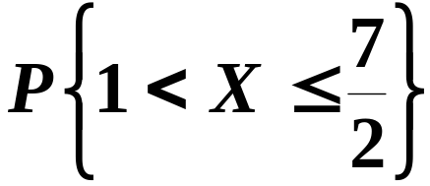
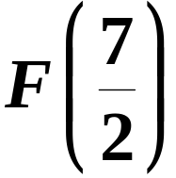
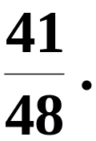

即
(3)

Slide 12
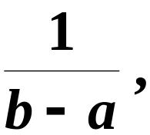






二、常见连续型随机变量及其概率分布
(一)均匀分布
其他,
此概率密度函数图形

Slide 13
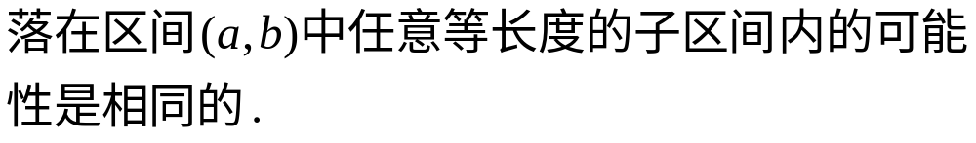
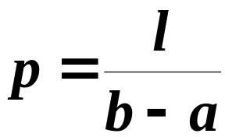
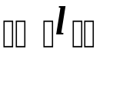
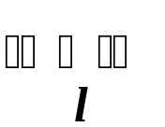
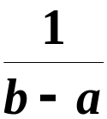


均匀分布的意义

Slide 14
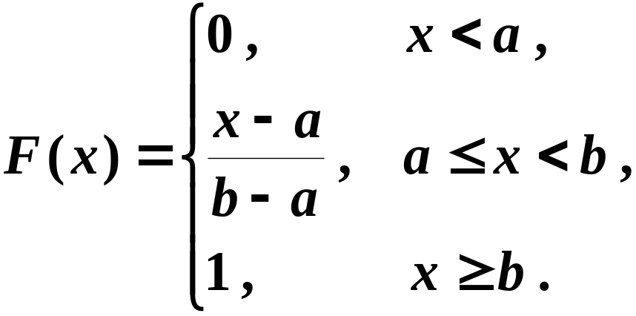


均匀分布的分布函数

Slide 15



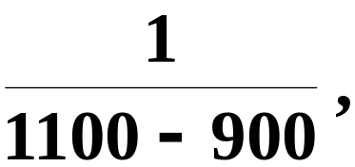



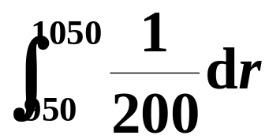

例2
均匀分布在
解
按题意,
其他.
故有

Slide 16
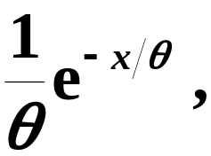



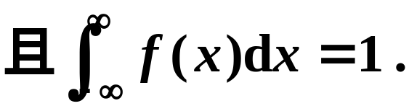

(二) 指数分布
其他,

Slide 17

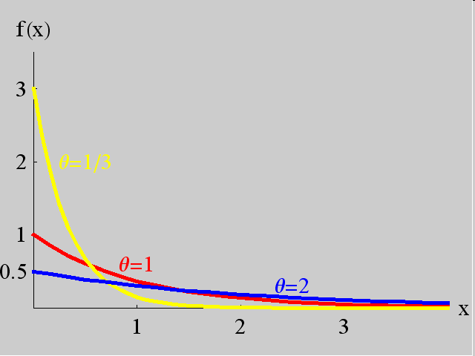
X的概率密度函数:
其他,

Slide 18


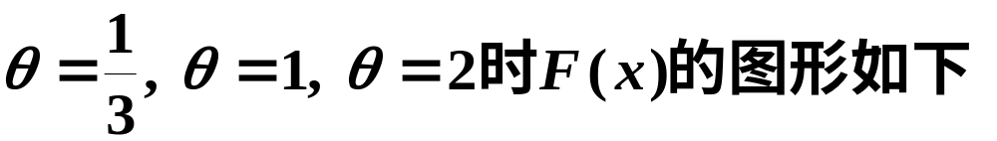
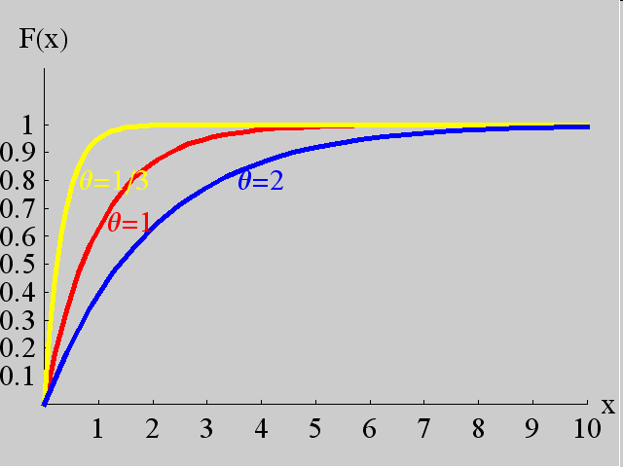
X的分布函数:
其他.

Slide 19


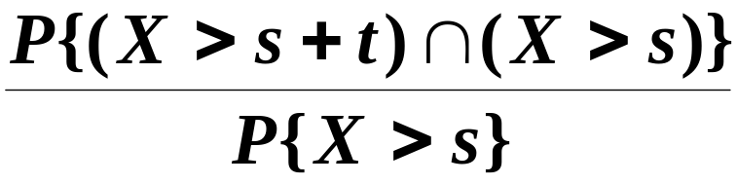

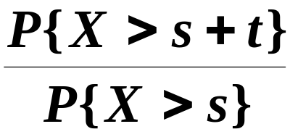
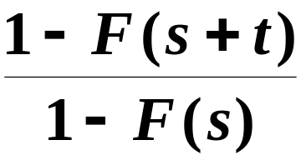
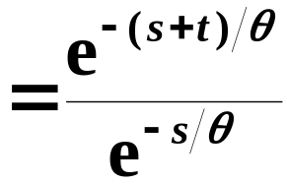

指数分布的重要性质 :“无记忆性”.
有
事实上

Slide 20

那么无记忆性表明:
的条件概率与从开始使用时算起，它至少能用t 小时
的概率相等.
这就是说：
应用与背景
某些元件或设备的寿命服从指数分布.例如无线电元件的寿命 、电力设备的寿命、动物的寿命等都服从指数分布.

Slide 21
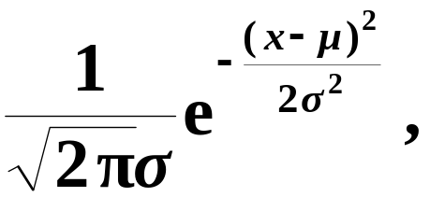




(三)、正态分布or高斯分布
高斯资料
正态分布的概率密度函数
正态分布或高斯分布.

Slide 22
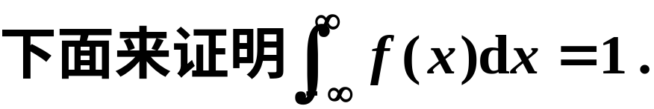


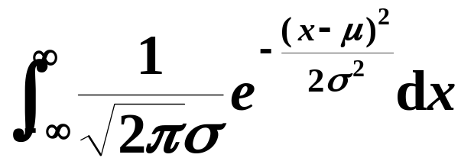
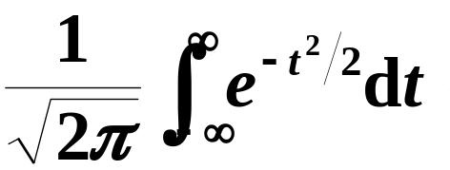
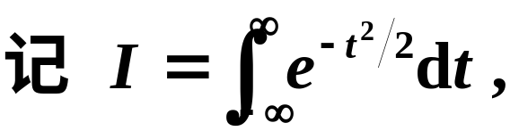

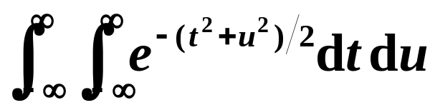
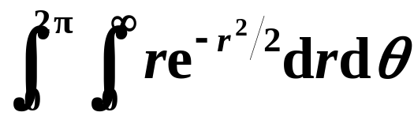

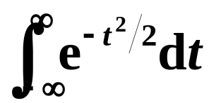



得到
则有
利用极坐标将它化成累次积分,
得到
故有

Slide 23
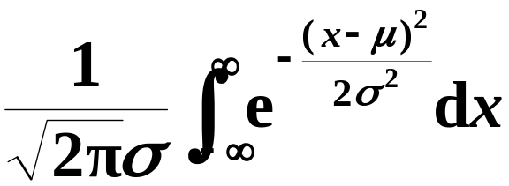
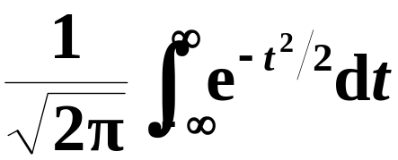



于是

Slide 24

高斯资料
Johann Carl Friedrich Gauss
Born: 30 Apr. 1777 in Brunswick, Duchy of Brunswick (now Germany)
Died: 23 Feb. 1855 in Göttingen, Hanover (now Germany)
数学王子

Slide 25







Johann Carl Friedrich Gauss

Slide 26
Johann Carl Friedrich Gauss
返回
3岁时就发现过父亲算账时的计算错误；小学期间因算出1+2+3+…+100的和而著名；1792年进入卡洛琳学院学习，获得了最小二乘法等一系列重要的发现。
自1796年解决正十七边形的作图到1801年，是高斯学术创造力最旺盛的时间．按数学史家 O．梅 (May)统计，在这6年间(19岁—24岁)高斯提出的猜想、定理、证明、概念、假设和理论，平均每年不少于25项。
1802年初，圣彼得堡科学院聘高斯为外籍院士；同年9月又邀请他出任圣彼得堡天文台台长。在研究天体轨道误差的过程中提出高斯分布（正态分布）。
高斯被后人誉为“数学王子”；高斯和阿基米德、牛顿、欧拉并列为世界四大数学家；近代数学奠基者之一。
成就极为丰硕，以他名字“高斯”命名的成果达110个；对数论、代数、统计、分析、微分几何、大地测量学、地球物理学、力学、静电学、天文学、矩阵理论和光学皆有贡献。
高斯的大脑有深而多的脑回，作为解剖标本收藏于哥廷根大学

Slide 27









性质:
有

Slide 28





轴平移,
而不改变其形状,
可见正态分布的概率密
为位置参数.

Slide 29






称轴不变,
而形状在改变,
图形越高越瘦,
图形越矮越胖.

Slide 30


X的分布函数是：

Slide 31







即有
易知
图示

Slide 32


标准正态分布的图形

Slide 33





性质
证明

Slide 34




正态分布的应用与背景
正态分布是最常见最重要的一种分布,
例如测
人的生理特征尺寸如身高、体重等 ;
量误差,
正常
情况下生产的产品尺寸、
直径、
长度、
重量高度
等都近似服从正态分布.

Slide 35



正态分布的计算
原函数不是
初等函数
方法一:利用软件包计算
方法二:转化为标准正态分布查表计算
利用附表2的标准正态分布函数值表

Slide 36












引理
则
证
得
即Z服从标准正态分布

Slide 37




则
利用附表2的标准正态分布函数值表

Slide 38



Slide 39













例3
将一温度调节器放置在贮存着某种液体的容
器内.
是一个随机变量,
(2) 若要求保持液体的温度
(1) 所求概率为
解

Slide 40















即
亦即
故需

Slide 41


注意

Slide 42


















对于标准正态随机变量,
的定义.
图示
补充例题

Slide 43



三、小结
分布函数
2. 常见连续型随机变量的分布
均匀分布
指数分布
正态分布(或高斯分布)

Slide 44
3. 正态分布是概率论中最重要的分布
正态分布有极其广泛的实际背景, 是自然界和社会现象中最为常见的一种分布, 一个变量如果受到大量微小的、独立的随机因素的影响, 那么这个变量一般是一个正态随机变量.
二项分布、泊松分布等的极限分布是正态分布．所以，无论在实践中，还是在理论上，正态分布是概率论中最重要的一种分布.

Slide 45



二项分布向正态分布的转换

Slide 46
作业 2.2
Pages 57-58: 18, 20, 21, 24, 26

